Slide 1
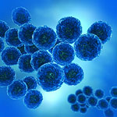
STAPHYLOCOCCUS SAPROPHYTICUS

Slide 2
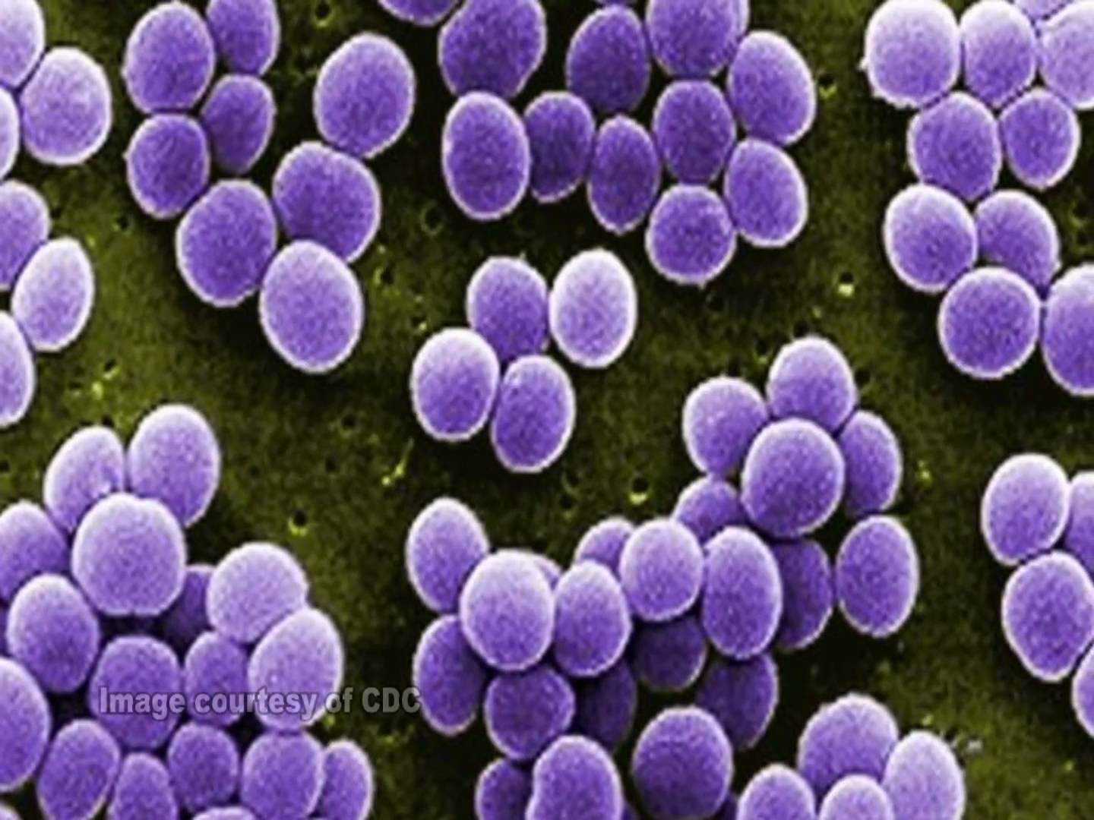
MORFOLOGIA
Al igual que el Sta. Aereus y el Sta. epidermis, son cocos Gram positivos que se encuentran aisladas en parejas de tétradas. Son anerobias facultadas, inmóviles, no espuraladas, no encampsuladas. Resisten una temperatura de 50ºC por 30 mntos.

Slide 3
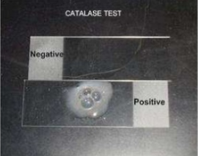
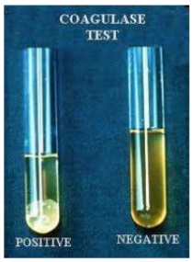
Prueba primaria
Catalasa (+) prueba de caogulasa
Sta. Aereus
Sta. intermedius
Sta. Hyicus
Sta. Epidermidis
Sta. saprophyticus

Slide 4
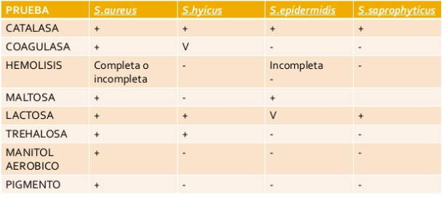
GENERALIDADES
Pruebas bioquímicas de identificación

Slide 5
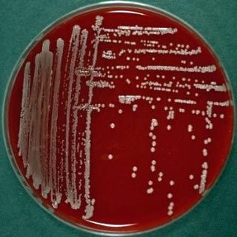
FACTORES DE VIRULENCIA
Mayor adherencia a células uroepiteliales, uretrales.
Ureasa: Invasión de tejido vesical
Proteína Fibrilar : Asociada a la superficie de la célula.

Slide 6

FACTORES DE PATOGENICIDAD
Receptores de oligosacáridos específicos de células de la uretra.
Coloniza al hombre y a los animales por igual.
PRINCIPAL ENFERMEDAD
Infección urinaria por el uso inadecuado de sondas vesicales.

Slide 7
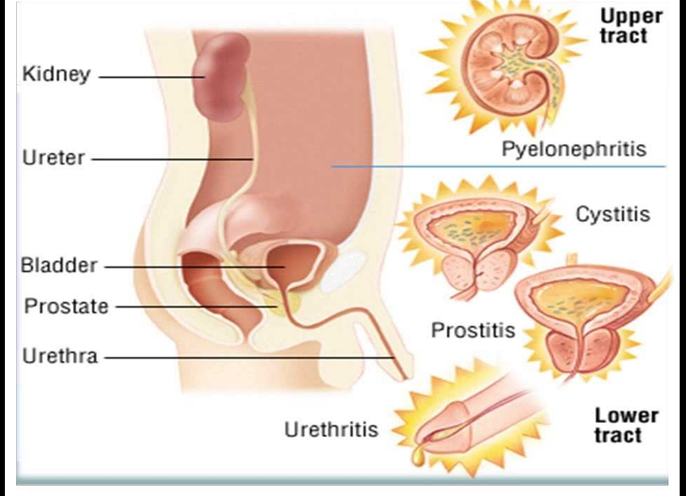
PATOGENIAS

Slide 8
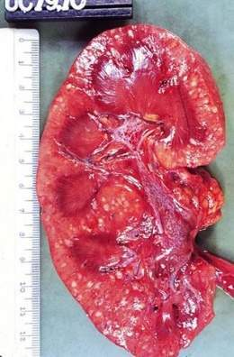
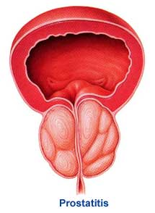
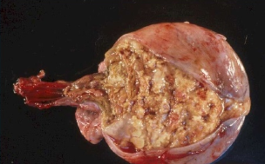
PIELONEFRITIS

